Slide 1


Universidad Autónoma del Estado de México
Facultad de Economía
Diapositivas
Parques industriales y su actividad económica
Programa Educativo: Licenciatura en Economía
Unidad de Aprendizaje: Estructura Económica Regional
Unidad 4 tema 1
Créditos Institucionales : 10
CLAVE: L43063
Dr. Oscar Manuel Rodríguez Pichardo
Julio 2019
Notes:
Se presentan la información requerida que permite la correcta identificación de la diapositivas de la unidad numero cuatro parques industriales y su actividad económica de la asignatura «Estructura Económica Regional».

Slide 2

Presentación
Se expone la unidad numero cuatro tema uno parques industriales y su actividad económica de la Unidad de Aprendizaje : Estructura Económica Regional.
Con el objetivo de que el alumno identifique las etapas de crecimiento industrial y las coyunturas que originaron la reestructuración productiva, mediante el análisis de las principales zonas de concentración metropolitanas, en busca de aminorar los desequilibrios interregionales en el Estado de México.
Notes:
Se presenta la exposición de la unidad numero cuatro parques industriales y su actividad económica.

Slide 3
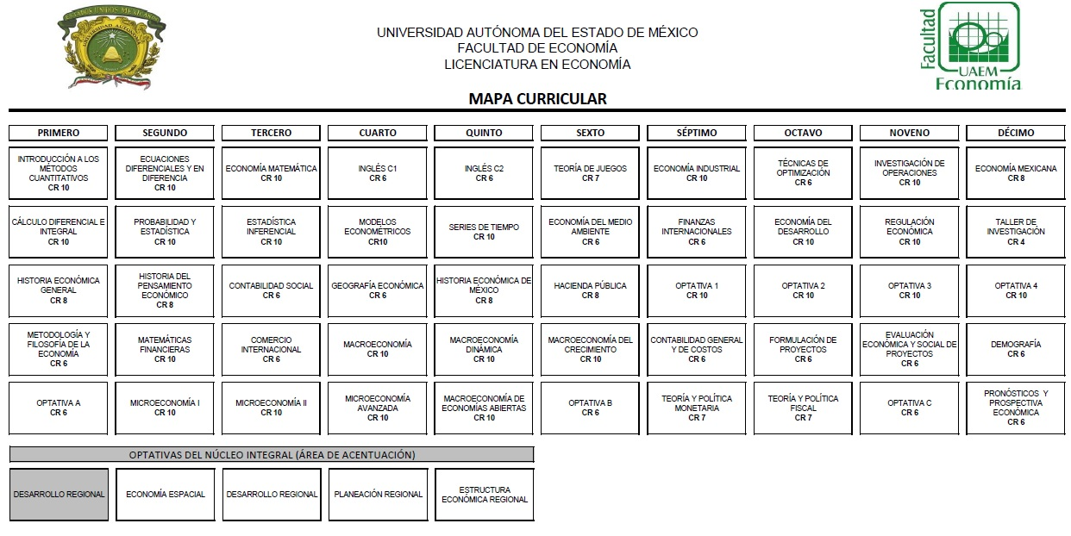
Notes:
Se presenta el mapa curricular de la licenciatura en Economía.

Slide 4

GUION EXPLICATIVO
El material presentado será aplicado en la cuarta unidad de competencia tema uno “Los parques industriales y su actividad económica”.
El profesor expondrá la importancia, tipos y evolución de los parques industriales el papel que actualmente juega en el contexto del crecimiento regional . Así como algunos factores vinculados con el crecimiento industrial.
Los alumnos debatirán el orden económico territorial para establecer la importancia de los procesos de localización de parques industriales.
Notes:
Se presenta el guion explicativo del tema.

Slide 5
Unidad de Competencia 4
Asignatura: Estructura Económica Regional
4
PARQUES INDUSTRIALES Y SU ACTIVIDAD ECONÓMICA
1.-Caracterizacion de los Parques Industriales
2.-Industria y región
3.-Regulacion industrial
4.-Hacia la competitividad industrial y urbana caso la ZMMT.
Notes:
Se especifican los temas a exponer de la unidad numero cuatro, que incluye el programa de la asignatura: Estructura Económica Regional

Slide 6
1.-Caracteristicas de los Parques industriales
Notes:
Comienza la presentación con el tema: Parques Industriales y su actividad económica de la asignatura Estructura Económica Regional, de acuerdo a los criterios establecidos en el programa. Se da una parte introductoria al tema.

Slide 7
PARQUE INDUSTRIAL
Ubicación
Infraestructura
Equipamiento
La superficie geográficamente delimitada y diseñada especialmente para el asentamiento de la planta industrial en condiciones adecuadas de ubicación, infraestructura, equipamiento y de servicios, con una administración permanente para su operación.
Notes:
Se presenta el concepto de parque industrial.
Los parques industriales son también llamados cinturones industriales, polígonos industriales o bien zonas industriales. Se establece su caracterización.

Slide 8

Objetivos de la instalación de un Parque Industrial
Ordenamiento de los asentamientos industriales
Creatividad y productividad dentro de un ambiente confortable
Desconcentración de las zonas urbanas
Notes:
Se explica el objetivo que tiene la instalación de un parque industrial. Se busca el ordenamiento de los asentamientos industriales y la desconcentración de las zonas urbanas y conurbanas, hacer un uso adecuado del suelo, proporcionar condiciones idóneas para que la industria opere eficientemente y se estimule la creatividad y productividad dentro de un ambiente confortable.

Slide 9
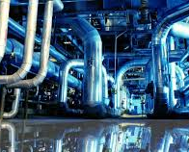
2.-
Industria y región
Notes:
Se presentan las principales características de integración regional por medio de las actividades industriales. Se caracterizan algunos rasgos entorno a las aglomeraciones productivas en el contexto regional.

Slide 10





La industria relacionada con las fortalezas económicas de una región
“Inyección” de inversiones de capital
Fortaleza económica de las empresa
Fortaleza de los individuos que la conforman
Organización empresarial
Organización articulada
Beneficios para empresarios y sociedad
Notes:
Comienza el segundo tema: Características, estructura e integración regional del sector industrial
Se explica que la fortaleza económica de una región es un reflejo de la fortaleza económica de las empresas y los individuos que la conforman, en consecuencia una región estará más fortalecida económicamente si sus empresas actúan de manera organizada y articulada, para lograr beneficios comunes tanto para los empresarios como para la sociedad.
Sin embargo, una región puede ser fortalecida de manera exterior a la actividad económica interna, a través de la “inyección” de inversiones de capital que promuevan la creación de empresas, la generación de empleos y el incremento del nivel social y educativo de una población.

Slide 11
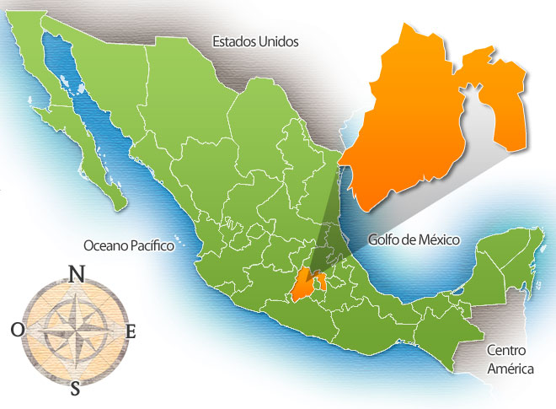
En el caso particular de México, según un estudio de la firma Alles Group Oncor International, de los 300 parques industriales existentes en el país, 13 están ubicados en el Estado de México y uno en el área del Distrito Federal, lo que equivale al 5% de la oferta nacional.
Notes:
Se presenta la información sobre la distribución de los parques industriales a nivel nacional y en particular la proporción que le corresponde al Estado de México.

Slide 12
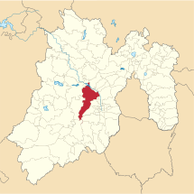
Tlalnepantla
Corredores industriales
Tepozotlán
Naucalpan
Centro
Cuautitlán-Tultitlán
Toluca-Lerma
Iztapalapa-Tláhuac
Ecatepec
Tlalpan
Vallejo-Azcapotzalco
Desarrollos privados con una fuerte orientación hacia los sectores manufactureros y comerciales
Notes:
Dichos parques son: Cuautitlán-Tultitlán-Tepozotlán, Tlalnepantla, Naucalpan-Centro, Iztapalapa-Tláhuac, Vallejo-Azcapotzalco, Ecatepec, Toluca-Lerma y Tlalpan, los cuales se encuentran repartidos en nueve corredores industriales y son principalmente desarrollos privados y con una fuerte orientación hacia los sectores manufactureros y comerciales además, han contribuido de manera sustancial al incremento de las fuentes de empleo en las regiones en que se ubican.

Slide 13
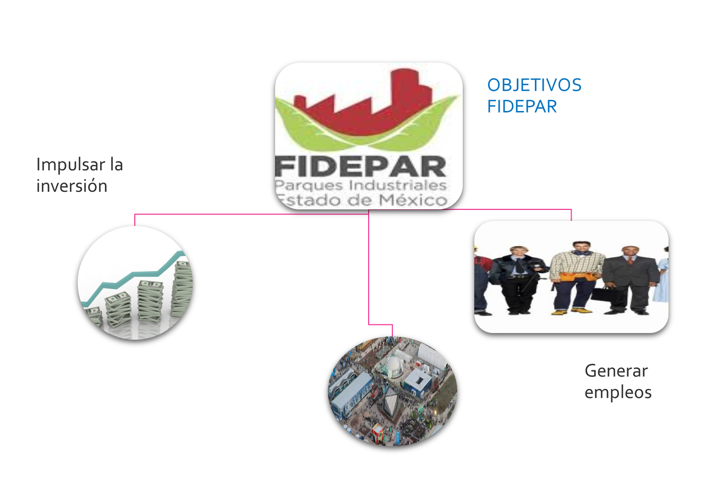
3.-
Regulación Industrial
Fuente: http://fidepar.edomex.gob.mx/acerca_de
Notes:
Comienza el tercer tema: FIDEPAR
Se explica que el objetivo del FIDEPAR es impulsar la inversión y generar empleos, principalmente. Se da su ubicación institucional en el gobierno del Estado de México.

Slide 14

DESARROLLO
DE PARQUES
INDUSTRIALES
Parque Industrial Jilotepec, Municipio de Jilotepec.
Parque Industrial Atlacomulco, Municipio de Atlacomulco.
Conjunto Industrial Urbano "Hermandad del Estado de México", Municipio de Ixtlahuaca.
Parque Industrial San Antonio Buenavista, Municipio de Toluca.
Parque Industrial Exportec I, Municipio de Toluca.
Parque Industrial Exportec II, Municipio de Toluca.
Parque Industrial San Cayetano, Municipio de Toluca.
Parque Industrial Cerrillo I, Municipio de Lerma.
Parque Industrial Cerrillo II, Municipio de Lerma.
Parque Industrial Huehuetoca, Municipio de Huehuetoca.
Parque Microindustrial Cuautitlan Izcalli, Municipio de Cuautitlan Izcalli.
Parque Industrial Toluca 2000, Municipio de Toluca (participación).
Notes:
Se mencionan los parques desarrollados por el FIDEPAR

Slide 15

EL año 2010 fue el asiento principal de los establecimientos de la industria automotriz en el país (al ubicarse en esta zona un poco más de 150 empresas) y concentró el mayor número de empleos
Que en el año 2005 generó alrededor de 28.1% del producto interno bruto manu- facturero nacional
El Estado de México es una entidad eminentemente industrial
ESTRUCTURA E INTEGRACIÓN REGIONAL DEL SECTOR INDUSTRIAL
Notes:
Primero se explicará la integración del Sector Industrial en el Estado de México para continuar con la estructura e integración regional de Toluca.

Slide 16
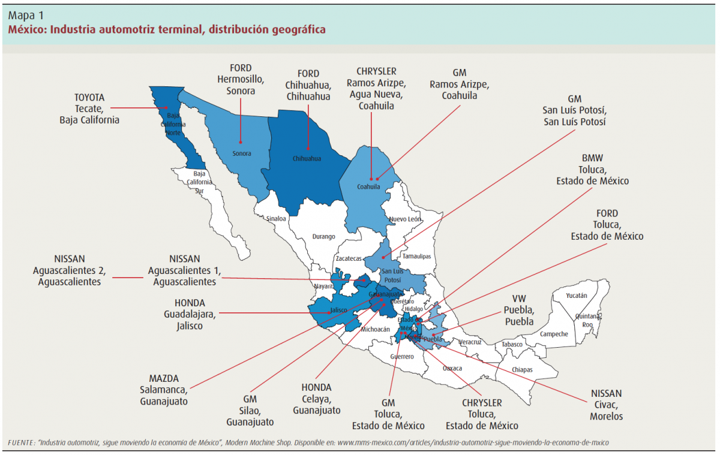
Una de las concentraciones o cinturón industrial más importante de la entidad se localiza en la región Toluca-Lerma o metropolitana de Toluca
Abarca la zona metropolitana de Toluca (constituida por Toluca, Lerma, Metepec, Ocoyoacac, San Mateo Atenco, Xonacatlán y Zinacantepec)
Más los municipios que se encuentran influidos por esta zona, considerándose un radio de a l rededor de 30 kilómetros
Notes:
Se explican las concentraciones industriales en Toluca-Lerma. Se resalta la importancia de los procesos de industrialización.

Slide 17
Industrialización
La industria automotriz en el corredor Toluca-Lerma
El objetivo central de la producción automotriz en México
El mercado
Surge en la década de los sesenta, cobijada por una política económica perfeccionista que dio pie a que, en esta primera fase, la actividad industrial se mantuviese aislada de la competencia externa.
Cubrir la limitada demanda nacional. La calidad, los precios, los ritmos, la productividad no eran los ingredientes básicos de su sostén.
Estaba básicamente concentrado en la capital del país, la cual jugó un papel fundamental en el desarrollo económico del Estado de México.
Notes:
Se presenta el origen del corredor industrial Toluca-Lerma. Se hace una breve explicación de las razones que dieron origen al parque industrial Toluca-Lerma.

Slide 18
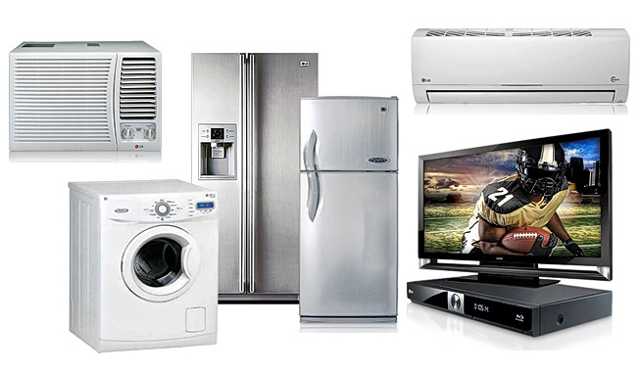
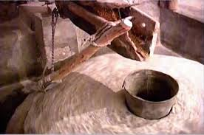
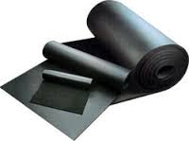

Molinos de trigo
Ensamble de aparatos electrónico
Una cervecería y una fundidora.
Fabricas de vidrio
Jabones, plástico
Tabaco, hule
Toluca-Lerma Se ha distinguido por el desarrollo de una gran diversidad de industrias
Notes:
Se muestra la diversidad de industrias en el corredor Toluca-Lerma. Presentan la característica de ser industrias no intensivas en mano de obra sino intensivas en capital.

Slide 19
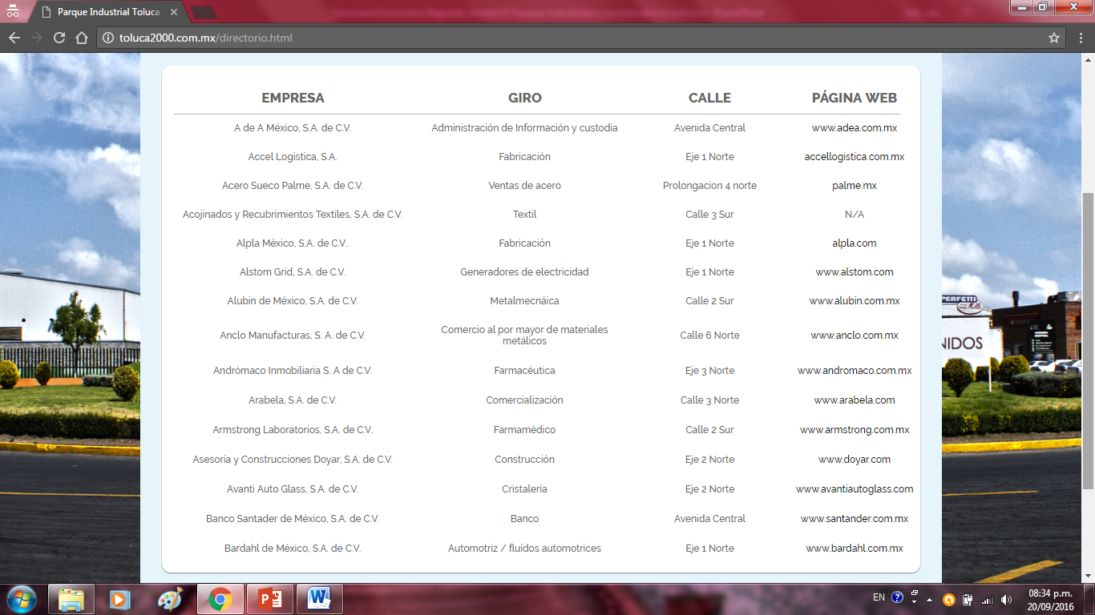
Empresas en el Parque industrial Toluca 2000
Notes:
Se muestran los empresas industriales más importantes que se localizan en el parque industrial Toluca 2000 ubicado a un costado de la carretera federal a Naucalpan..

Slide 20


De acuerdo con Humphrey y Schmitz (1995), las concentraciones industriales de empresas pueden dar lugar a amplias ventajas económicas y productivas presencia de:
Proveedores de materias primas y componentes
Maquinaria nueva o de segunda mano
Mano de obra especializada
Transmisión “no formal ” de conocimientos tecnológicos, sinergias y filtraciones (spillovers)
Notes:
Se explican los factores que dan lugar a las ventajas económicas productivas.

Slide 21
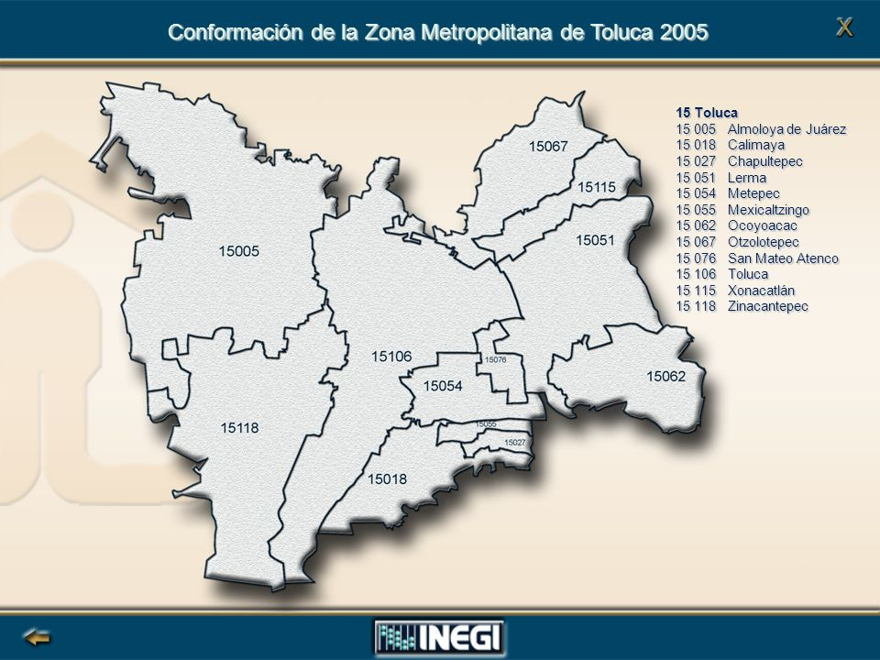
4.-Hacia la competitividad Industrial y Urbana caso la ZMMT
Notes:
Comienza el tema 4.4. se presentan los principales argumentos que sustentan la estructura competitiva de la zona metropolitana del municipio de Toluca a través de la integración megapolitana.

Slide 22
La megalópolis del centro del país (MCP) es el área urbana mas grande de la republica mexicana.
La existencia de la citada megalópolis se debe explicar a partir de la integración y diversas relaciones establecidas con ciudades cercanas a la capital del país.
ZONA METROPOLITANA DE CDMX Y TOLUCA
Notes:
Se explica la concentración de la zona metropolitana de la Ciudad de México y Toluca en una estructura megapolitana.

Slide 23
El proceso de metropolización en Toluca se inició en la década de los 70 con la generación del corredor industrial “Toluca-Lerma”
Como un polo de desarrollo provocó un acelerado proceso de migración campo-ciudad.
La implementación de este polo marcó la pauta para que se diera la metropolización con los municipios circunvecinos a Toluca y Lerma.
Notes:
Se explican las consecuencias del corredor industrial Toluca-Lerma

Slide 24
ESTRUCTURA DE VARIACIÓN COMPETITIVA DELA ZONAN METROPOLITANA DEL MUNICIPIO DE TOLUCA
Usamos el índice de Competitividad Urbana 2014
El Índice evalúa a las 78 zonas metropolitanas –compuestas por 379 municipios– más importantes del país a partir de 90 indicadores. La muestra concentra al 64% de la población nacional, 83% del producto interno bruto (PIB) y 87% de la inversión fija bruta.
http://imco.org.mx/competitividad/indice-de-competitividad-urbana-2014-quien-manda-aqui
Notes:
Se explica la metodología para analizar la competitividad urbana obtenido de http://imco.org.mx/competitividad/indice-de-competitividad-urbana-2014-quien-manda-aqui/

Slide 25
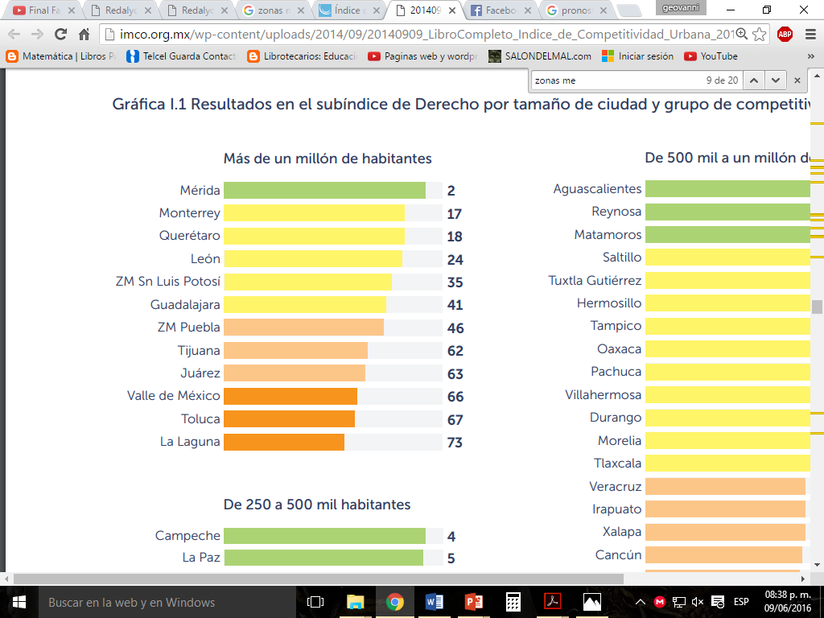
I. Sistema de derecho confiable y objetivo
http://imco.org.mx/competitividad/indice-de-competitividad-urbana-2014-quien-manda-aqui
Notes:
Se presentan los resultados a cerca de la competitividad urbana (2014). 1 de 4. Se relata el sistema de derecho confiable y objetivo.

Slide 26
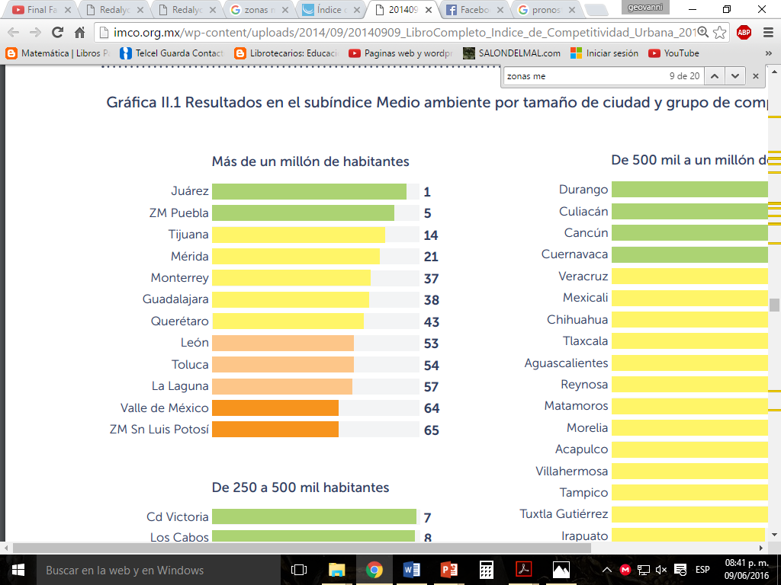
II. Manejo sustentable del medio ambiente
http://imco.org.mx/competitividad/indice-de-competitividad-urbana-2014-quien-manda-aqui
Notes:
Se presentan los resultados a cerca de la competitividad urbana (2014). 2 de 4

Slide 27
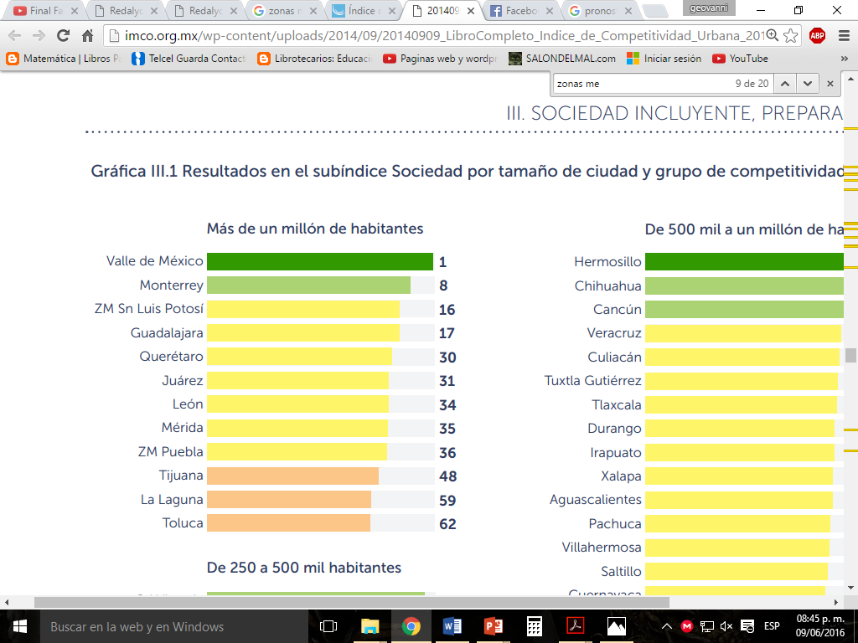
III. Sociedad incluyente, preparada y sana
http://imco.org.mx/competitividad/indice-de-competitividad-urbana-2014-quien-manda-aqui
Notes:
Se presentan los resultados a cerca de la competitividad urbana (2014). 3 de 4. se analiza la información sobre la sociedad incluyente , preparada y sana.

Slide 28
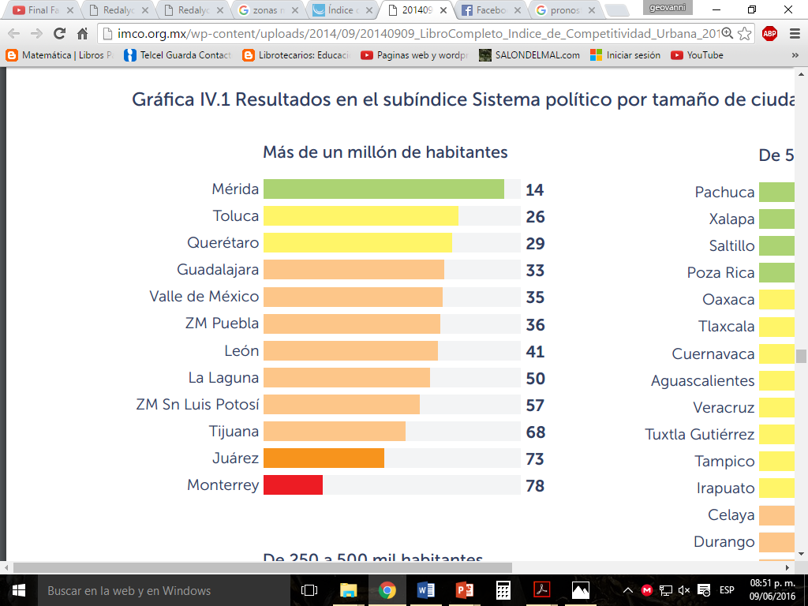
IV. Sistema político estable y funcional
http://imco.org.mx/competitividad/indice-de-competitividad-urbana-2014-quien-manda-aqui
Notes:
Se presentan los resultados a cerca de la competitividad urbana (2014). 4 de 4. Se hace una análisis de la información sobre el sistema político.

Slide 29
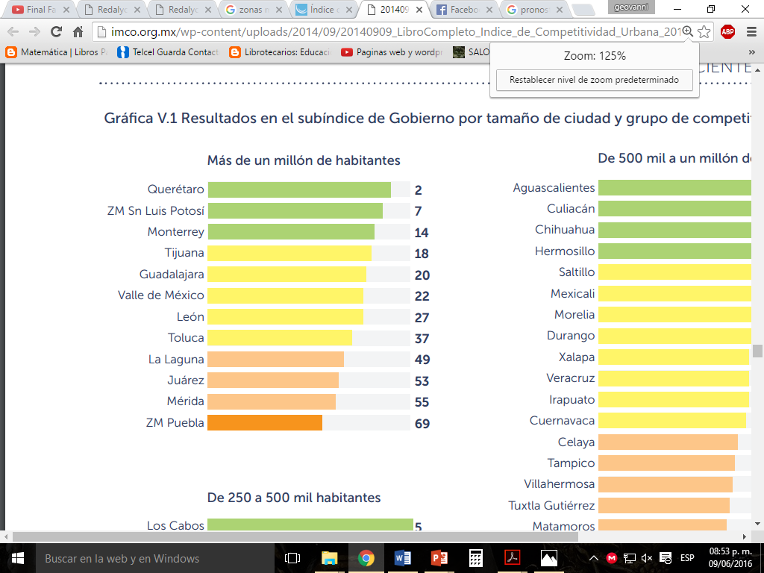
V. Gobiernos eficientes y eficaces
http://imco.org.mx/competitividad/indice-de-competitividad-urbana-2014-quien-manda-aqui
Notes:
Se presentan los resultados a cerca de la competitividad urbana (2014). Se hace un análisis sobre el papel gubernamental.

Slide 30
El coeficiente Hirschman–Herfindahl (HH) Modificado.
El coeficiente HH muestra el peso de un sector en la estructura productiva local. Es un índice de participación relativa sectorial, corregido por la participación de la región en el empleo manufacturero estatal.
El coeficiente HH representa la participación de un sector en la actividad productiva local; cuya fórmula es:
Si el valor arrojado por la fórmula anterior es positivo indica la importancia de dicha actividad productiva en la región.
Notes:
Ultimo tema de la unidad IV. Aplicación de la técnica para la identificación de las Aglomeraciones productivas locales (APL).
Se presenta la fórmula que mide la participación productiva local. Así, el Índice de Herfindahl Hirschmann (HHI) es una medida de la concentración económica en un mercado. Entre más alto el índice, más concentrado y menos competitivo es el mercado

Slide 31
Conclusiones
La creación de parques industriales ha sido tomada como estrategia para detonar crecimiento económico en las regiones.
La ubicación, infraestructura y equipamiento se vuelven factores importantes para atraer la inversión en los espacios.
Las condiciones locales serán las que le den el valor económico y atractividad a los espacios. Para ello, también es necesario contar con una organización económica y política que generé seguridad a los inversionistas .Para identificar las aglomeraciones productivas se usa el coeficiente HH.
Notes:
Se presentan las conclusiones de la Unidad IV. Parques Industriales y su actividad económica. Asignatura: Estructura económica Regional

Slide 32
Referencias
http://fidepar.edomex.gob.mx/acerca_de
Índice de Competitividad Urbana 2014: ¿Quién manda aquí? Obtenido de: http://imco.org.mx/competitividad/indice-de-competitividad-urbana-2014-quien-manda-aqui/
Indicadores de concentración. Obtenido de : scpm.gob.ec/wp-content/uploads/2013/02/FORMULARIO-GESTION4.pdf
Notes:
Se presentan las fuentes de información.

